Slide 1
Observability сервисов
Унификация телеметрии для логов, метрик и трассировок Начын Д.
Notes:
Приветствие, цели: история, подходы, .NET примеры

Slide 2
Observability
Observability — это способность системы предоставлять подробную информацию о своём внутреннем состоянии на основе внешних сигналов, таких как логи, метрики и трассировки.
В отличие от стандартного мониторинга, который лишь фиксирует заранее определённые показатели, observability помогает обнаруживать скрытые проблемы, которые сложно предугадать заранее. «Observability. Новый взгляд на качество ПО» - Лаборатория Качества
Notes:
Кратко обозначить структуру слайдов

Slide 3
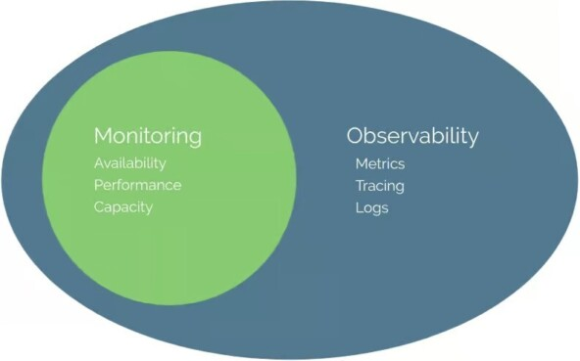
Мониторинг vs. Observability
Notes:
Кратко обозначить структуру слайдов

Slide 4
Мониторинг vs. Observability
Мониторинг:
Фокус — Отслеживание заранее заданных метрик и пороговых значений
Подход — Реактивный — сигнализирует о проблемах, когда они уже произошли
Пример из практики ЛК — Когда мы замечали, что процент ошибок превышает определённый уровень, система посылала уведомления. Но зачастую этого было недостаточно для понимания, что именно пошло не так
Notes:
Кратко обозначить структуру слайдов

Slide 5
Мониторинг vs. Observability
Observability:
Фокус — Глубокий анализ системы через сбор логов, метрик и трассировок, позволяющий понять, почему произошёл сбой
Подход — Проактивный — даёт возможность обнаруживать «неизвестные неизвестности» и анализировать сложные взаимосвязи
Пример из практики ЛК — В одном из проектов у нас была проблема с задержками в микросервисной архитектуре. Благодаря интеграции трассировок мы смогли увидеть полный жизненный цикл HTTP-запроса и обнаружить узкое место, которое ранее не попадало в поле зрения традиционных инструментов мониторинга
Notes:
Кратко обозначить структуру слайдов

Slide 6
Преимущества Observability
Быстрая диагностика. Наблюдаемость позволяет моментально определить корень проблемы
Повышение качества продукта. Глубокое понимание работы системы помогает обнаруживать даже скрытые баги, что приводит к более стабильным релизам
Оптимизация расходов
Непрерывная обратная связь из Production-среды позволяет вносить улучшения в режиме реального времени, делая процесс разработки более гибким и адаптивным
Обоснованное принятие решений. Подробные данные и аналитика дают возможность не только выявлять проблемы, но и оптимизировать архитектуру и процессы, что особенно ценно для руководителей и владельцев бизнеса
Notes:
Кратко обозначить структуру слайдов

Slide 7
Логов в файл достаточно
Как часто вы смотрите в Production-логи?
Текстовые логи в файле линейны, их нельзя отсортировать, сгруппировать
В большинстве случаев логи с типом Warning игнорируются, смотрим в логи когда произошла критическая ошибка var rule = piplineData.Find(x => …) ?? new EmptyRule() // Fix Null Ref Exception.
На сколько вам удобно просматривать логи. Dozzle или «docker cp my_container:/var/log/app.log ./app.log» ?
На сколько быстро находите причину бага или требовались ли делать дамп production БД, чтоб воспроизвести баг?
Notes:
Кратко обозначить структуру слайдов

Slide 8
Логи
Logs Metrics Traces
Notes:
Кратко обозначить структуру слайдов

Slide 9
Логи
Журналы (логи) — это события, которые записывает работающее программное обеспечение. Например:
Регистрируют, когда пользователь обращается к системе
Регистрируют критическую ошибку
Регистрируют трассировку стека ошибки времени выполнения
Иногда используют для дебага кода =) и забывают удалить из GIT console.log(“<3”) console.debug(“АААААААА, не работает!!!!!!!!!!!!”)
Notes:
Кратко обозначить структуру слайдов

Slide 10
структура логов
Большинство разработчиков стараются придерживаться общих правил написания логов. К примеру, практически любой лог имеет:
системную информацию (время и дата события, ID события и другая служебная информация);
уровень лога;
текст сообщения (например, сообщения об ошибке);
контекст (дополнительная информация).
Notes:
Кратко обозначить структуру слайдов

Slide 11
Обычные логи
{Timestamp:yyyy-MM-dd HH:mm:ss.fff zzz} | {Level:u3} | {SourceContext} | {Message:lj}{NewLine}{Exception}
2025-05-21 23:47:07.821 +07:00 | INF | Project1.ConnectionBackgroundService | Start Main connection service...
[23:51:30 INF] Start processing HTTP request POST http://localhost:5000/api/warehouse?*
[23:51:30 INF] Sending HTTP request POST http://localhost:5000/api/warehouse?*
[23:51:30 INF] Received HTTP response headers after 2.9172ms - 500
[23:51:30 INF] End processing HTTP request after 6.8081ms - 500
[23:51:30 INF] Executed endpoint 'HTTP: POST /api/orders'
[23:51:30 ERR] Error: Response status code does not indicate success: 500 (Internal Server Error).. TraceId: 66a57aeb6e4109e2cbede9f8946ad69b System.Net.Http.HttpRequestException: Response status code does not indicate success: 500 (Internal Server Error).
Notes:
Кратко обозначить структуру слайдов

Slide 12
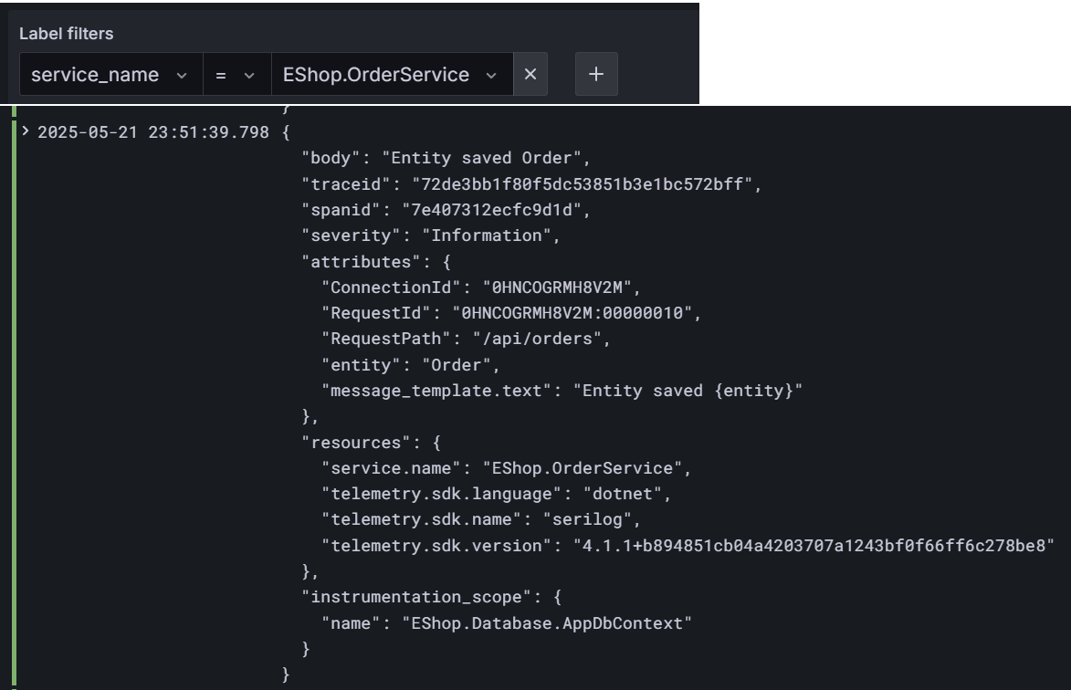
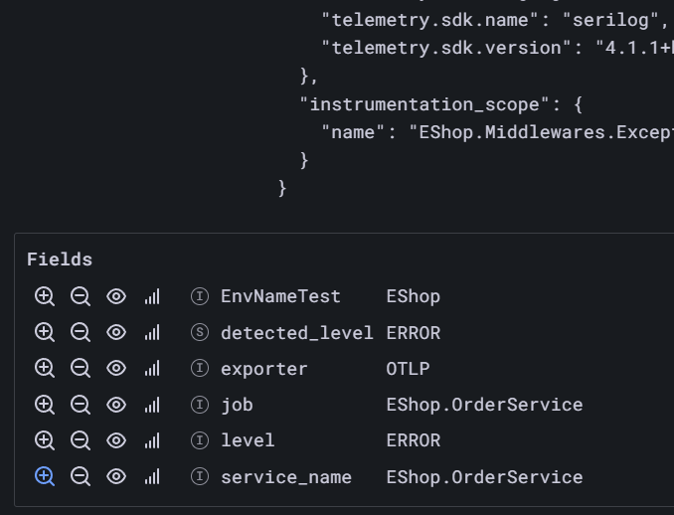
Структурированные логи
Notes:
Кратко обозначить структуру слайдов

Slide 13
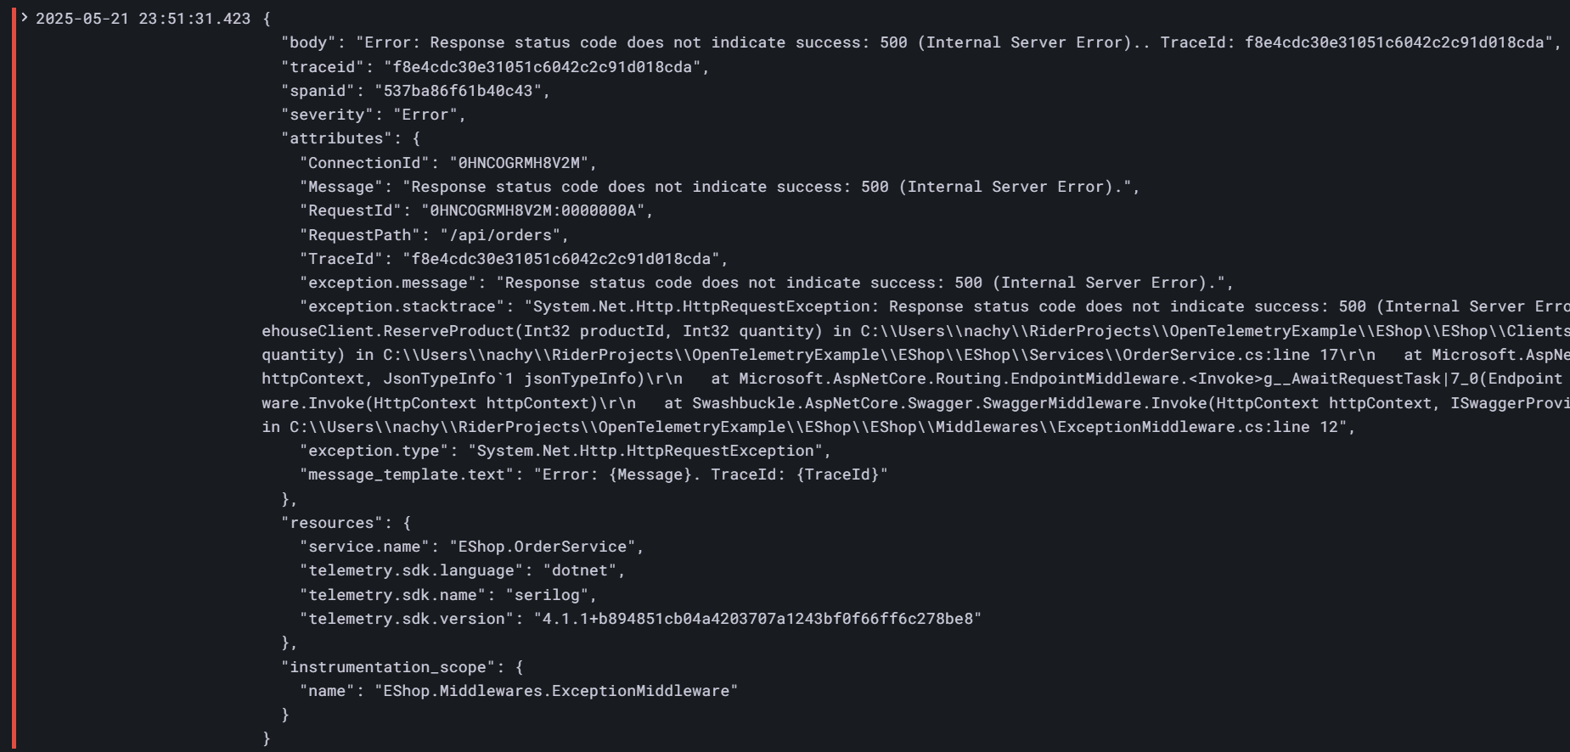
Структурированные логи
Notes:
Кратко обозначить структуру слайдов

Slide 14
Метрики
Logs Metics Traces
Notes:
Кратко обозначить структуру слайдов

Slide 15
Метрики
Метрики — это количественное измерение какого-то свойства системы в определенный момент ее работы, т.е. метрики отвечают на вопросы «когда?» и «сколько?».
Сколько ресурсов процессора было использовано за последний час?
Сколько дискового пространства потребляется?
Какая пропускная способность была использована?
Сколько раз ты открыл приложение Wildberries?
Сколько раз ты положил товар в корзину, но не купил его…
Notes:
Кратко обозначить структуру слайдов

Slide 16
Категории метрик
Системные метрики — показывают количество потребляемых системных ресурсов, например, процессорное время или оперативная память. Такие метрики обычно предоставляются операционной системой.
Метрики приложения — это набор неких стандартных метрик, которые можно собирать с инфраструктурных компонентов вашего приложения, например, сборщик мусора или веб-фреймворка.
А вот Бизнес метрики сами собой не появятся. Они уже зависят от бизнес логики вашего приложения, и только вы сами или бизнес решает, что необходимо считать.
Notes:
Кратко обозначить структуру слайдов

Slide 17
Типы метрик
Counter — Подсчет монотонно возрастающих значений. Значение только увеличивается (нельзя уменьшать).
UpDownCounter — Подсчет значений, которые могут увеличиваться и уменьшаться.
Gauge (Измеритель) — Измерение текущего значения в определенный момент времени. (Температура сервера)
Histogram (Гистограмма) — Анализ распределения значений (например, времени ответа).
Позволяет вычислять перцентили (P95, P99), среднее, сумму
Notes:
Кратко обозначить структуру слайдов

Slide 18
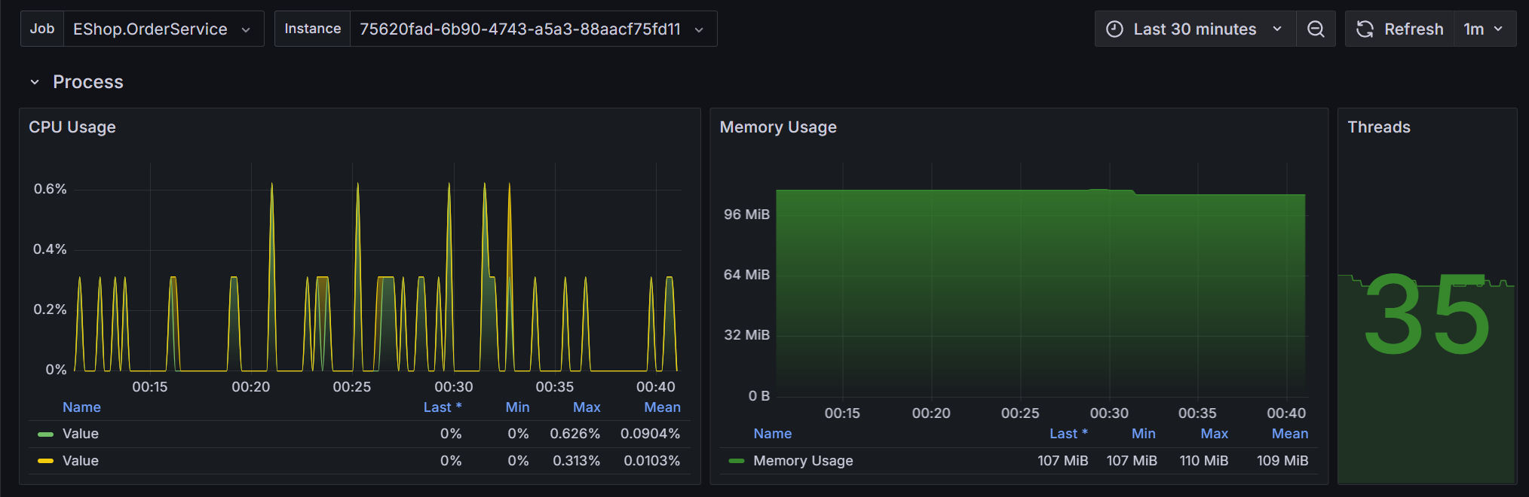
Метрики приложения
Notes:
Кратко обозначить структуру слайдов

Slide 19
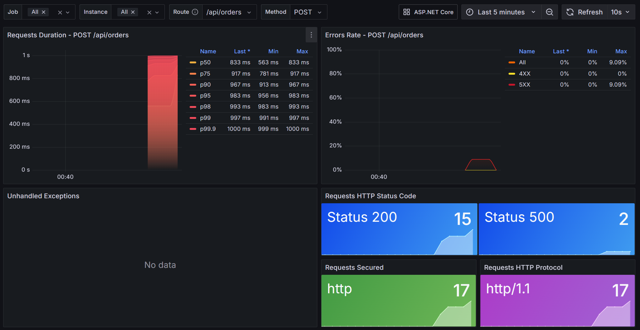
Метрики приложения
Notes:
Кратко обозначить структуру слайдов

Slide 20
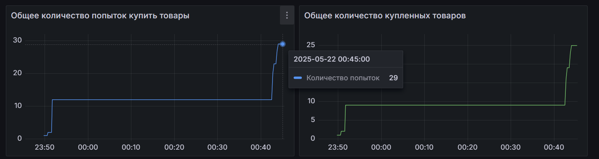
БИЗНЕС МЕТРИКИ
Notes:
Кратко обозначить структуру слайдов

Slide 21
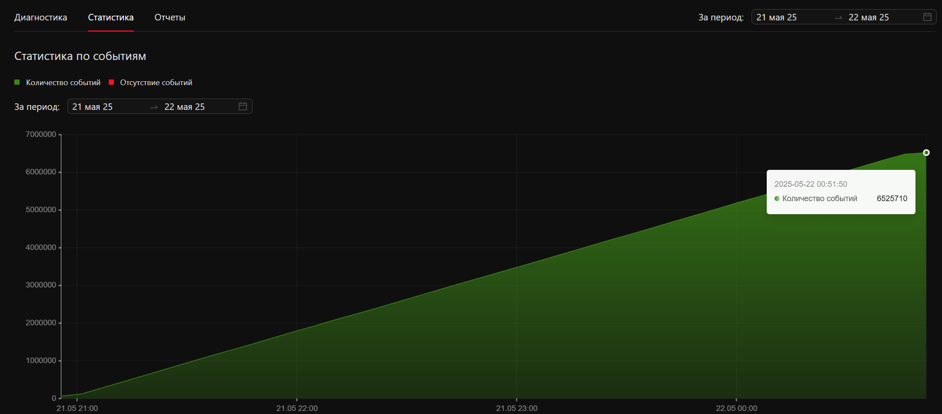
БИЗНЕС МЕТРИКИ
Notes:
Кратко обозначить структуру слайдов

Slide 22
Трассировки
Logs Metics Traces
Notes:
Кратко обозначить структуру слайдов

Slide 23
Трассировки
Простым языком – это пошаговое выполнение программы.
Каждый день разработчики пользуются трассировкой во время отладки или профилирования. Но для этого приложение собирается в debug-режиме, и разработчик вмешивается в работу приложения.
На проде мы так сделать не можем. Для сбора трассировок во время работы приложения их нужно явно создавать, точно так же, как это делается с логами.
Notes:
Показать хронологию. Добавить диаграмму на слайд.

Slide 24
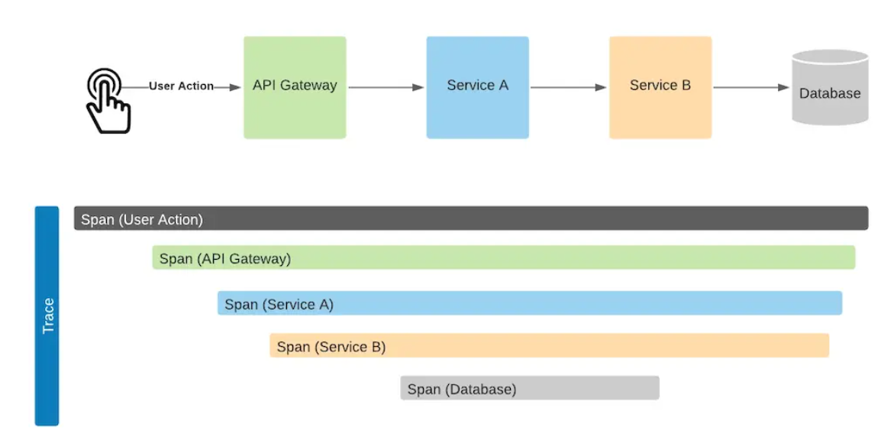
Ключевые слова Трассировки
SPAN & TRACE
Notes:
Показать хронологию. Добавить диаграмму на слайд.

Slide 25
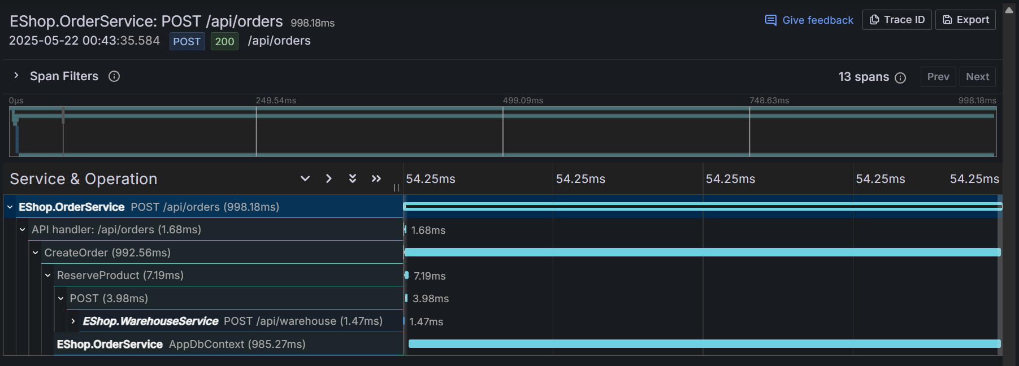
Трассировки TRACE + SPAN
Notes:
Показать хронологию. Добавить диаграмму на слайд.

Slide 26
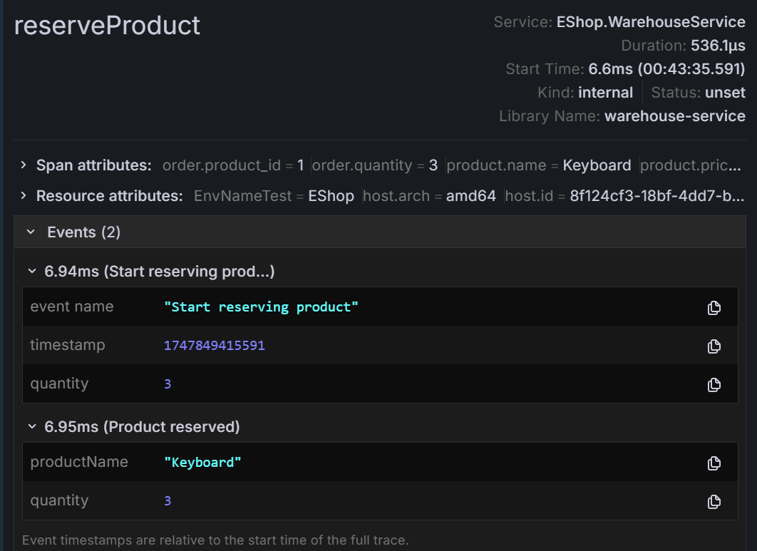
Трассировки. EVENTS & TAGS
Notes:
Показать хронологию. Добавить диаграмму на слайд.

Slide 27
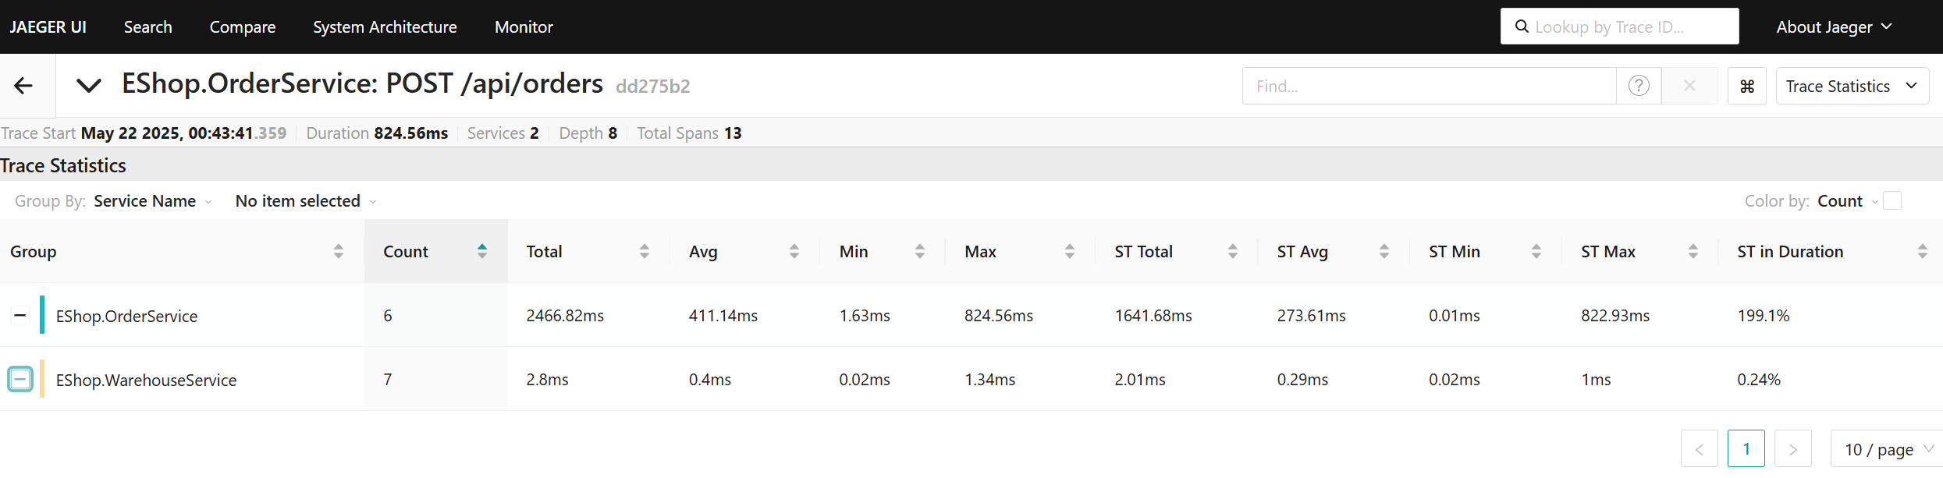
Трассировки
Notes:
Показать хронологию. Добавить диаграмму на слайд.

Slide 28
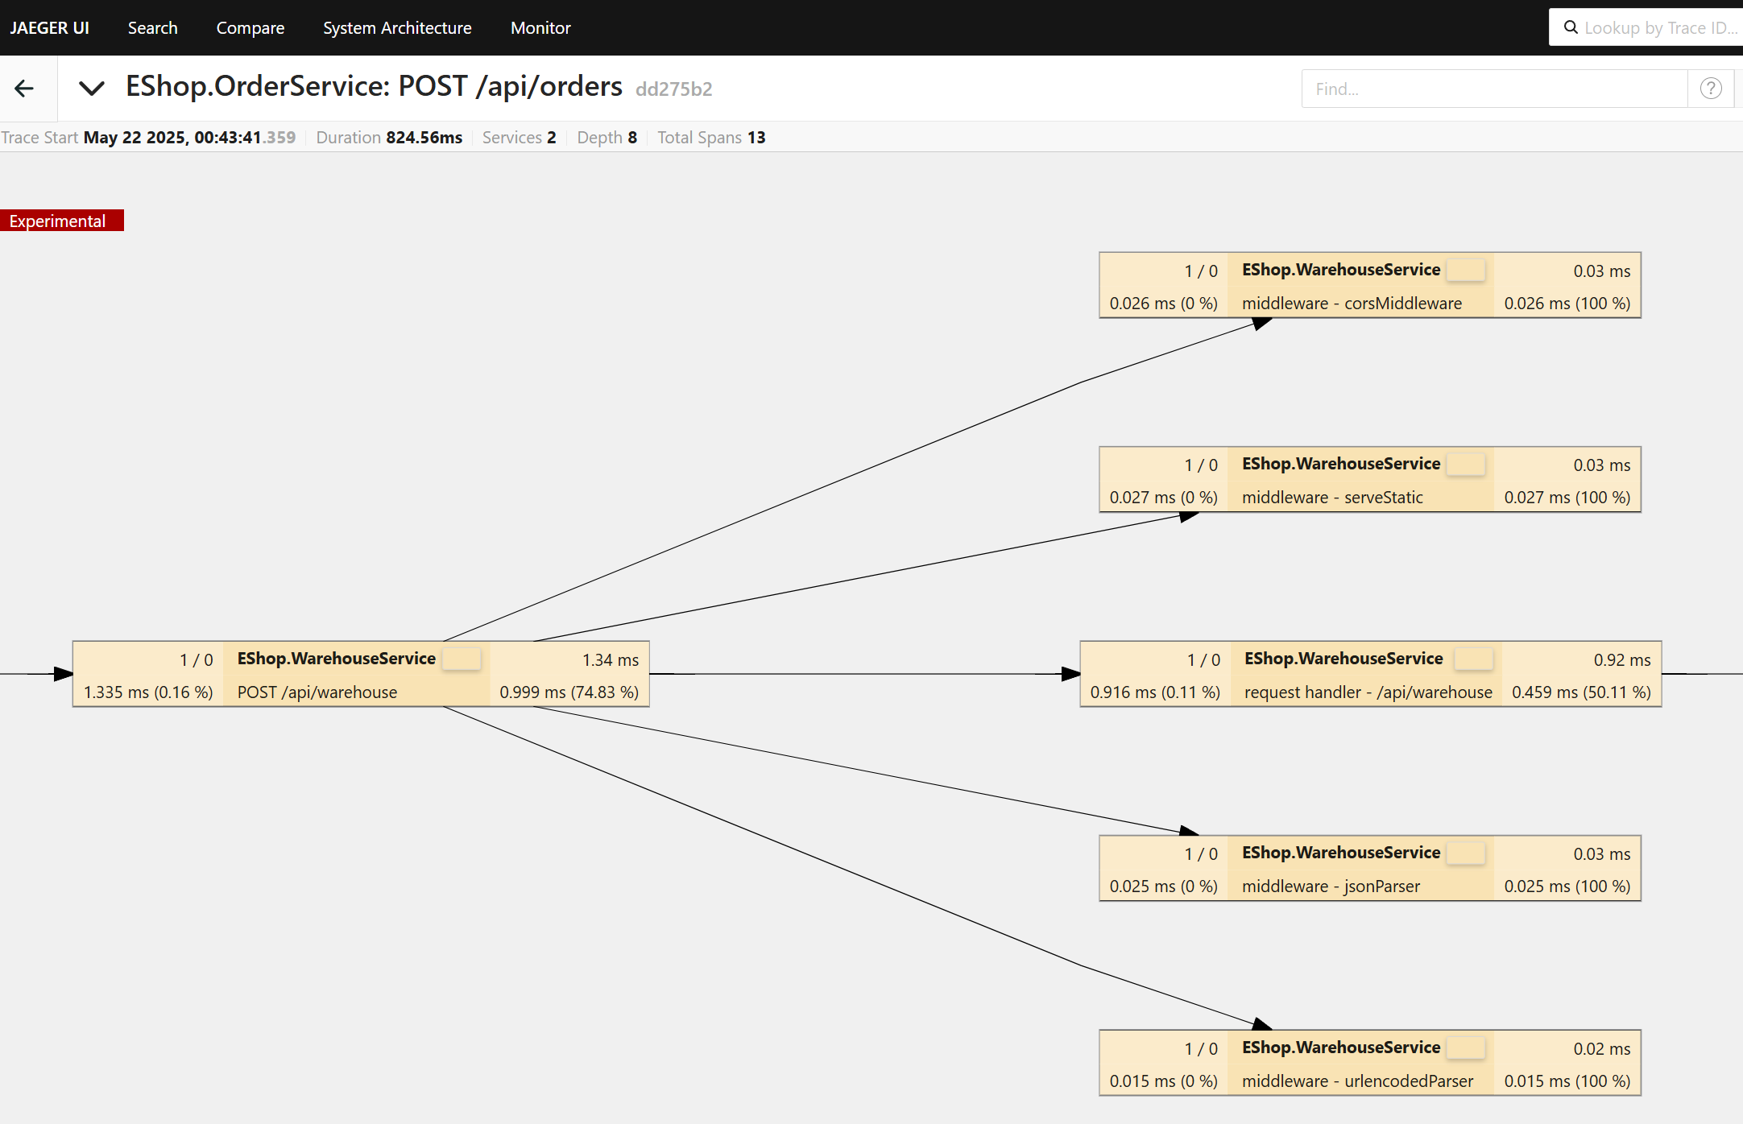
Трассировки
Notes:
Показать хронологию. Добавить диаграмму на слайд.

Slide 29
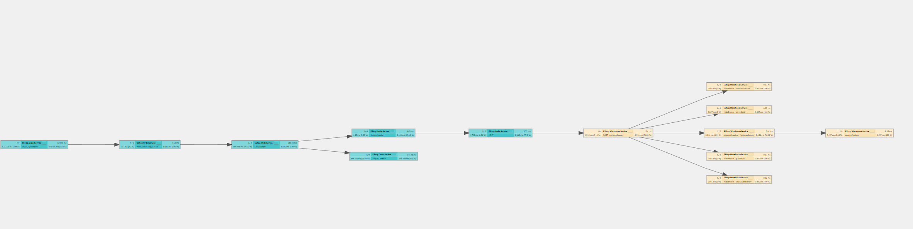
Трассировки
Notes:
Показать хронологию. Добавить диаграмму на слайд.

Slide 30
КОМБО MTL
Logs Metics Traces
Notes:
Кратко обозначить структуру слайдов

Slide 31
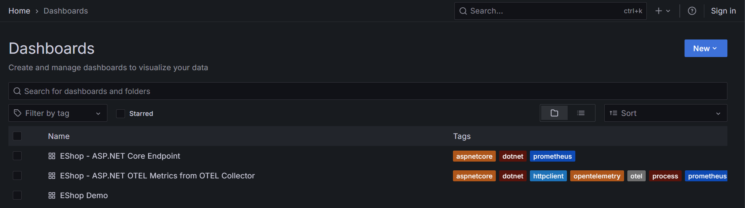
Metics + Traces + Logs = DASHBOARD
Notes:
Показать хронологию. Добавить диаграмму на слайд.

Slide 32
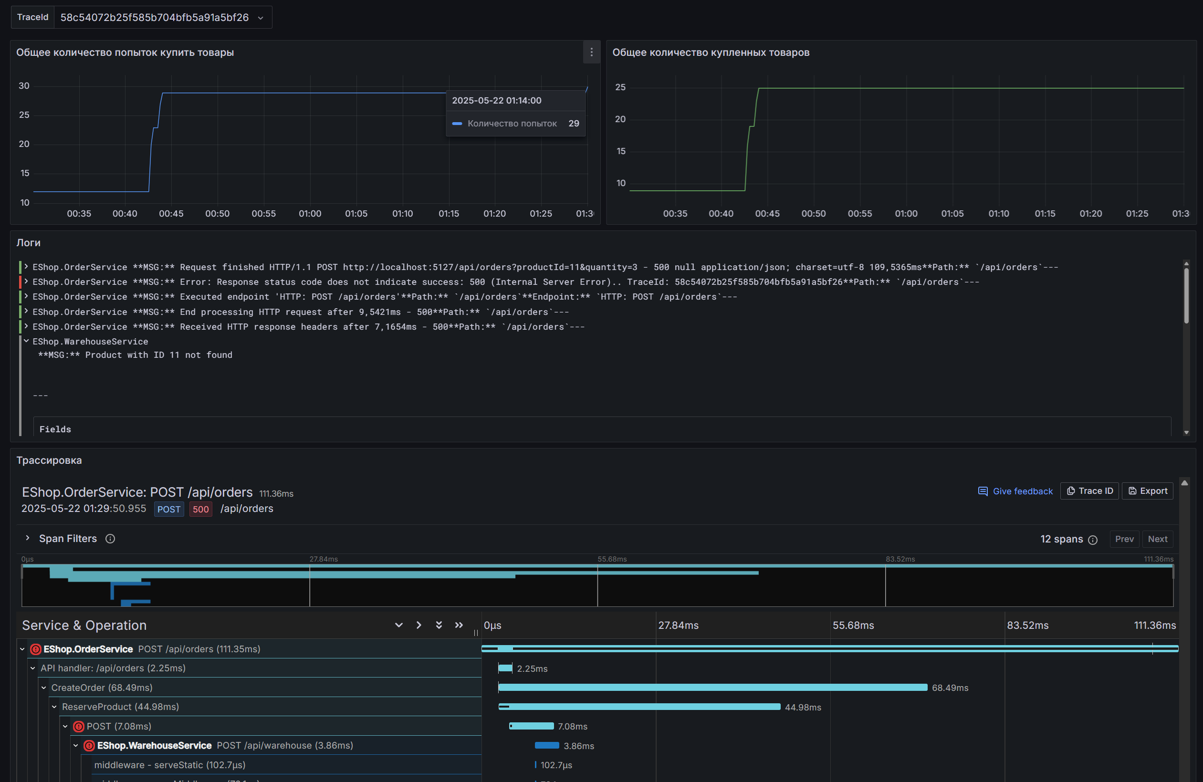
Metics + Traces + Logs = DASHBOARD
Notes:
Показать хронологию. Добавить диаграмму на слайд.

Slide 33
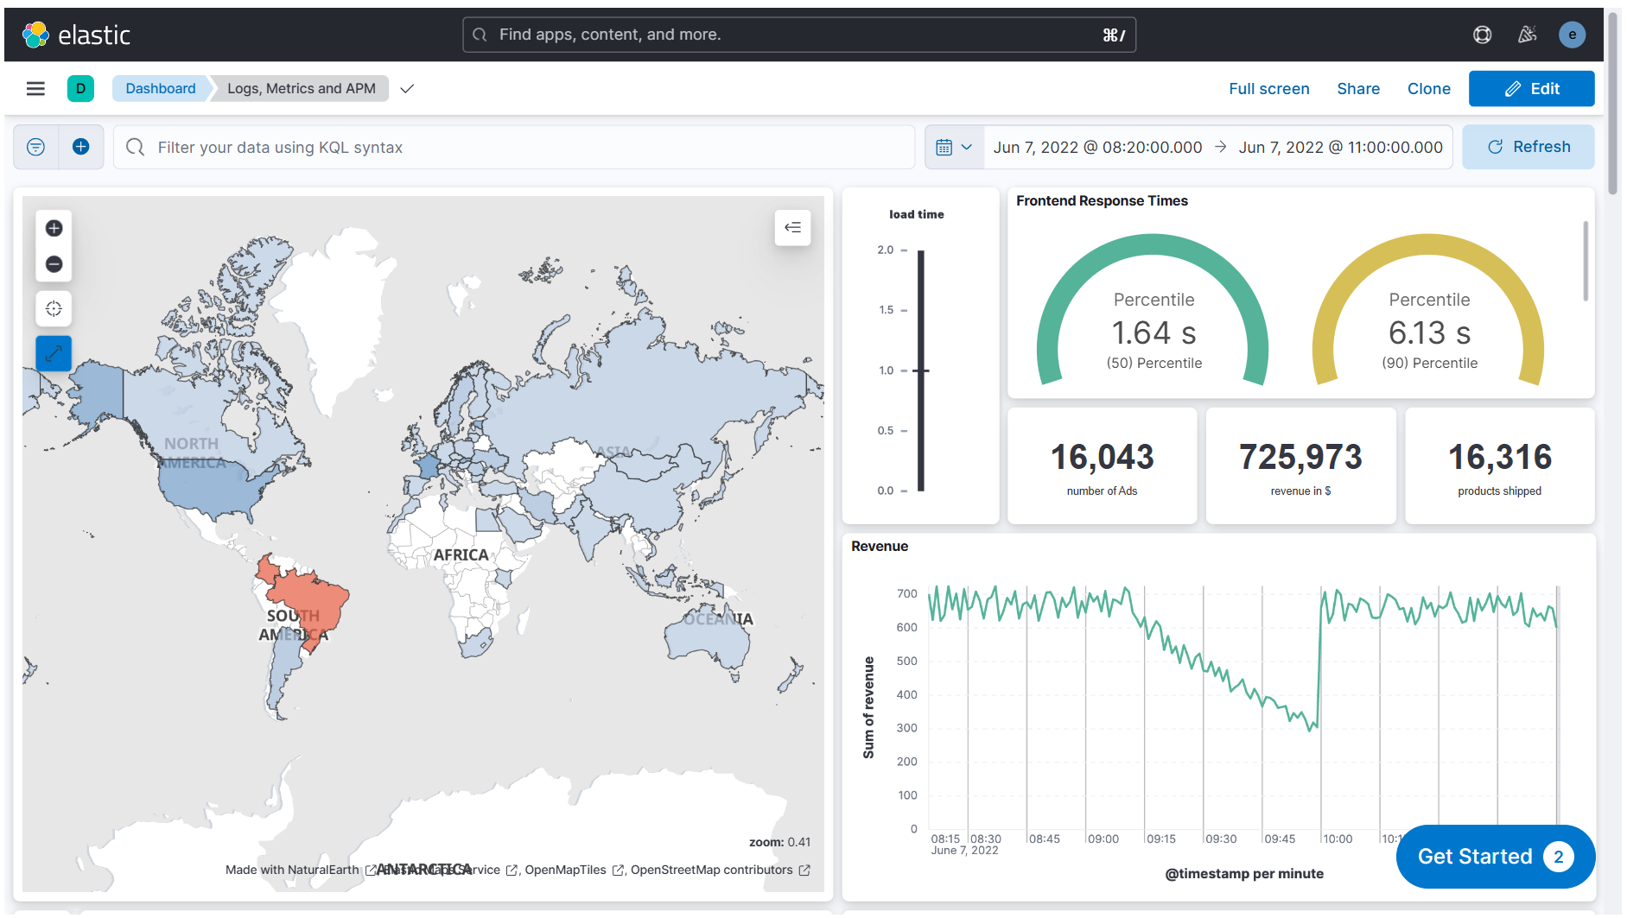
MTL →АНАЛИЗ ДАННЫХ
Notes:
Показать хронологию. Добавить диаграмму на слайд.

Slide 34
ДЛЯ КОГО Observability
Коротко → для всех (контроль процесса, визуал)
Разработчики → realtime отладка production и т. д
Тестировщики → повышение качества продукта (в bug тикетах присылают traceId, могут изучить Trace и самостоятельно определить проблему, построение графиков качества системы)
Бизнес → оптимизация расходов $$$, обоснованное принятие решений, похвастаться перед заказчиками
Бизнес метрики → аналитики, маркетологи, финансисты, менеджеры, BI — все, кому нужна понятная аналитика
Notes:
Показать хронологию. Добавить диаграмму на слайд.

Slide 35
ВНЕДРЕНИЕ Observability
Унификация телеметрии для логов, метрик и трассировок
Notes:
Приветствие, цели: история, подходы, .NET примеры

Slide 36
ЗООПАРК ИНСТРУМЕНТОВ
Инструменты для логирования:
Microsoft App Insights & Azure Monitor
ELK Stack (Elasticsearch + Logstash + Kibana)
Grafana Loki
Fluentd / Fluent Bit
Graylog
SigNoz
Datadog / New Relic
ClickHouse …
Notes:
Показать хронологию. Добавить диаграмму на слайд.

Slide 37
ЗООПАРК ИНСТРУМЕНТОВ
Инструменты для метрик:
Prometheus
VictoriaMetrics
Thanos / Cortex
Graphite
InfluxDB
Microsoft App Insights & Azure Monitor
ELK Stack (Elasticsearch + Logstash + Kibana)…
Notes:
Показать хронологию. Добавить диаграмму на слайд.

Slide 38
ЗООПАРК ИНСТРУМЕНТОВ
Инструменты для трассировок:
Jaeger
Zipkin
SkyWalking
AWS X-Ray
Microsoft App Insights & Azure Monitor
Grafana Tempo…
Notes:
Показать хронологию. Добавить диаграмму на слайд.

Slide 39

У КАЖОГО СВОИ ПРЕДПОЧТЕНИЯ
Notes:
Показать хронологию. Добавить диаграмму на слайд.

Slide 40
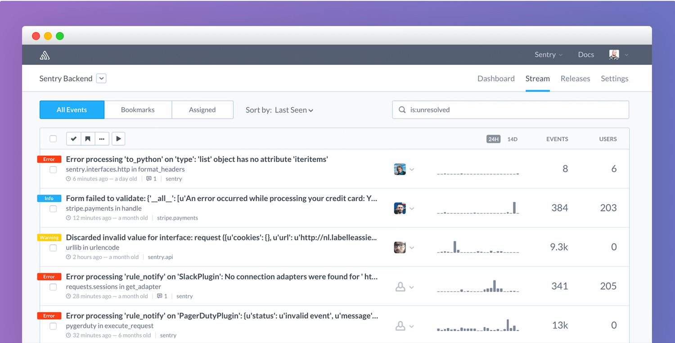

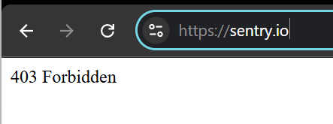
САНКЦИИ
Notes:
Показать хронологию. Добавить диаграмму на слайд.

Slide 41
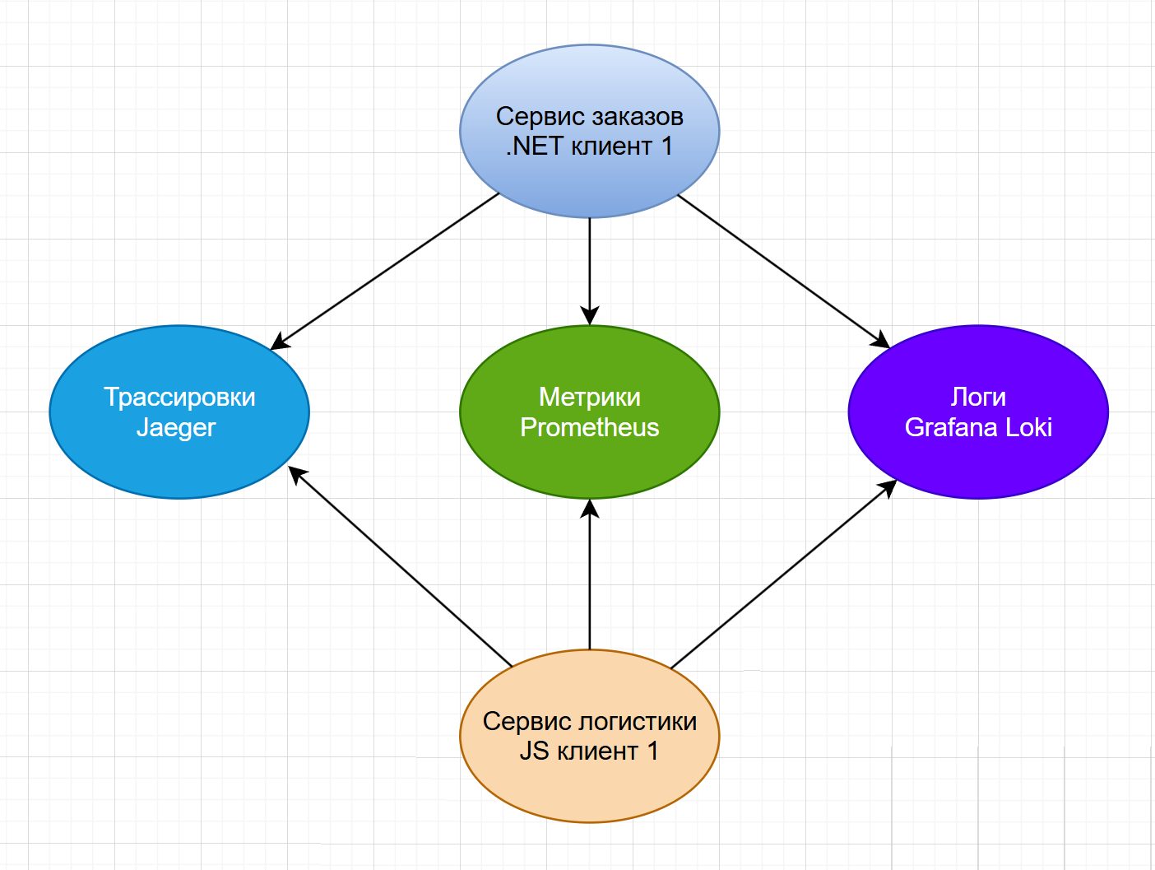
у каждого клиента свои именования (UL)
Notes:
Показать хронологию. Добавить диаграмму на слайд.

Slide 42
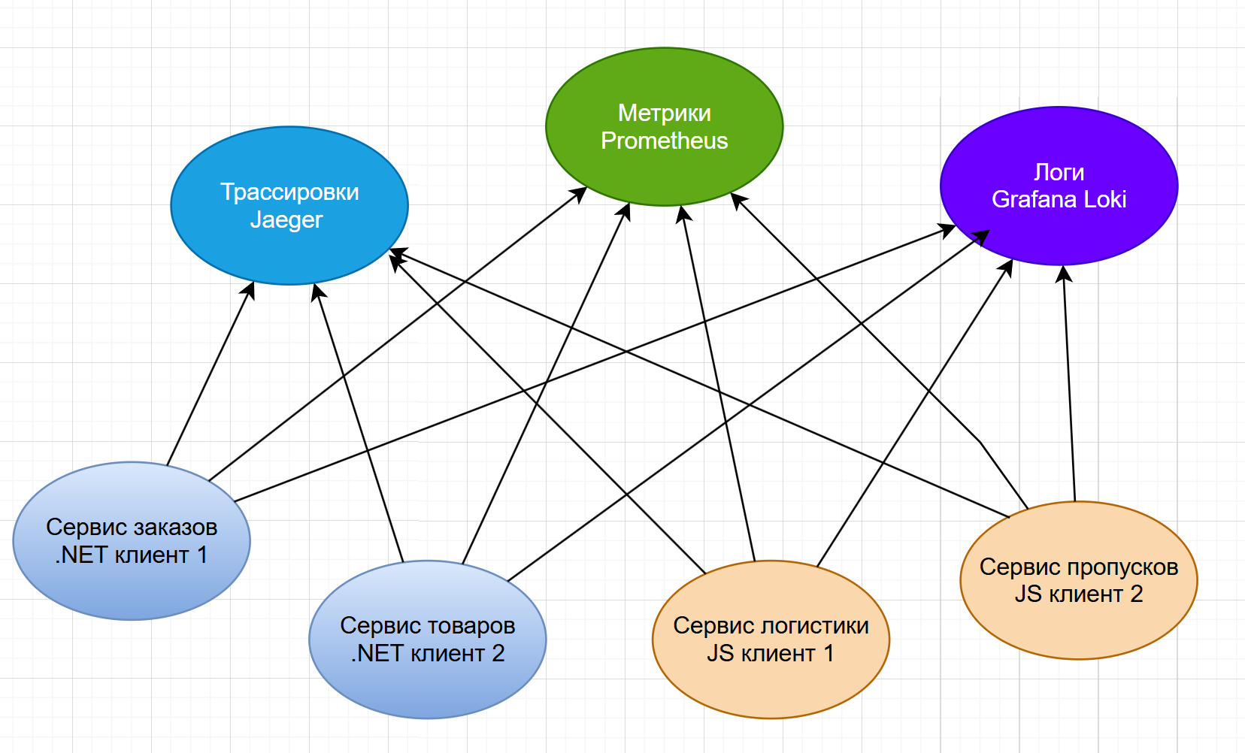
СИЛЬНАЯ СВЯЗАННОСТЬ
Notes:
Показать хронологию. Добавить диаграмму на слайд.

Slide 43
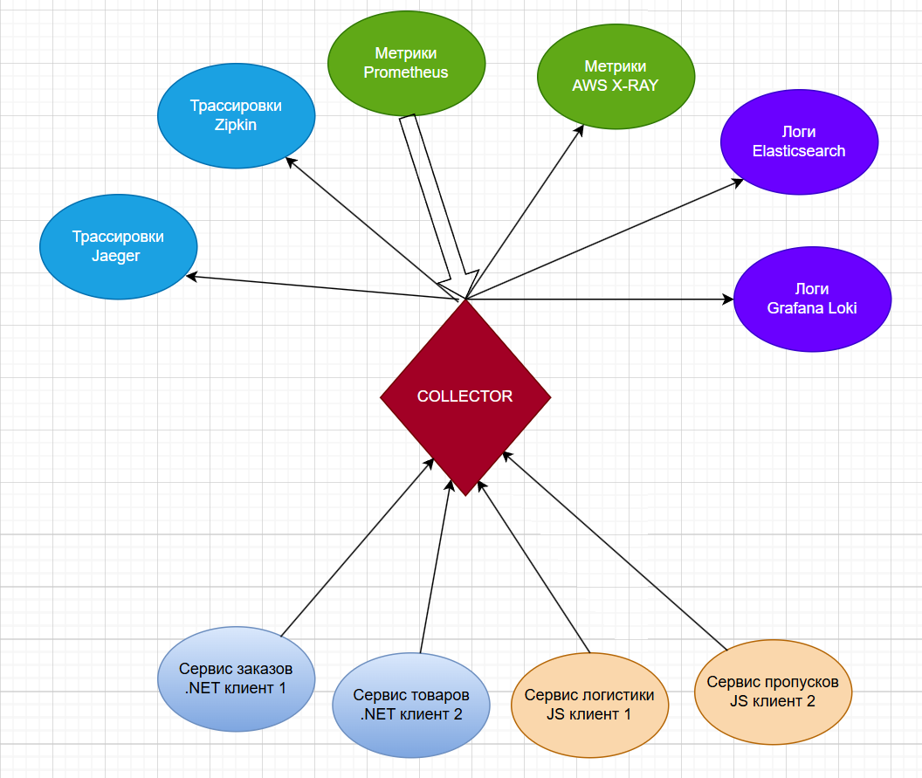
ИТОГ ПО ВНЕДРЕНИЮ
Куча инструментов, библиотек, определений→ Стандартизация
Сильная связанность → Прокси коллектор
Notes:
Показать хронологию. Добавить диаграмму на слайд.

Slide 44
OPEN TELEMETRY
Унификация телеметрии для логов, метрик и трассировок
Notes:
Приветствие, цели: история, подходы, .NET примеры

Slide 45

OpenTelemetry
OpenTelemetry (OTel) — это открытый стандарт для сбора, обработки и экспорта телеметрии (метрик, логов и трейсов) в распределённых системах. Это проект под эгидой Cloud Native Computing Foundation (CNCF)
Notes:
Показать хронологию. Добавить диаграмму на слайд.

Slide 46
ИСТОРИЯ
В 2010 году Google опубликовал статью об инфраструктуре высоко-масштабируемой системы распределенных трассировок Dapper
В 2012 год. Вдохновленные идеями Dapper Twitter выпускают свою систему под названием Zipkin
В 2014 году в мире IT появился Kubernetes. Он не является инструментом трассировки, но мир облачных технологий с этого момента точно изменился.
В 2015, через 3 года после появления Zipkin, Uber выкатил свою систему распределенных трассировок под названием Jaeger
Также в 2015 к Cloud Native Computing Foundation’s присоединился проект OpenTracing
В 2017 году Google выкатил проект OpenCensus для сбора метрик
В 2019 году OpenTracing и OpenCensus решили объединиться и сконцентрировать свои силы над общим проектом под названием OpenTelemetry
К концу 2021 года была предоставлена первая общедоступная версия с поддержкой трейсинга.
2022-2023 широкий охват, присоединились почти все BigTech, период Beta версий инструментариев
2024 Апрель .NET Release 1.8.0
Notes:
Показать хронологию. Добавить диаграмму на слайд.

Slide 47
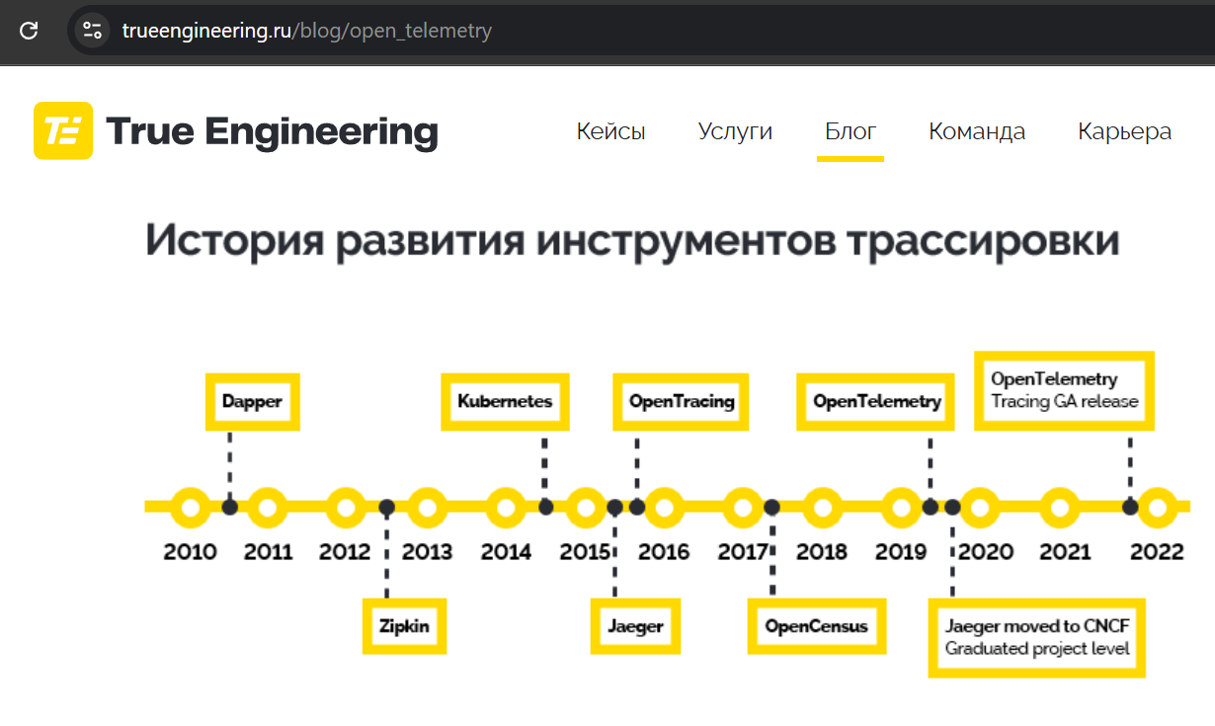
ИСТОРИЯ
Notes:
Показать хронологию. Добавить диаграмму на слайд.

Slide 48
Как работает
Инструментация (Instrumentation)
Автоматическая (для популярных фреймворков: Python, Java, Go, .NET и т. д.) или ручная.
Пример: отслеживание HTTP-запросов в Django или Spring Boot.
Сбор данных (Collector)
OpenTelemetry Collector — отдельный сервис для приёма, обработки и экспорта данных.
Формат OTLP
Экспорт (Exporters)
Jaeger (трейсы),
Prometheus/Grafana (метрики),
ELK/Loki (логи),
Облачные решения AWS, Microsoft и т. д
OTLP Collector
Notes:
Показать хронологию. Добавить диаграмму на слайд.

Slide 49
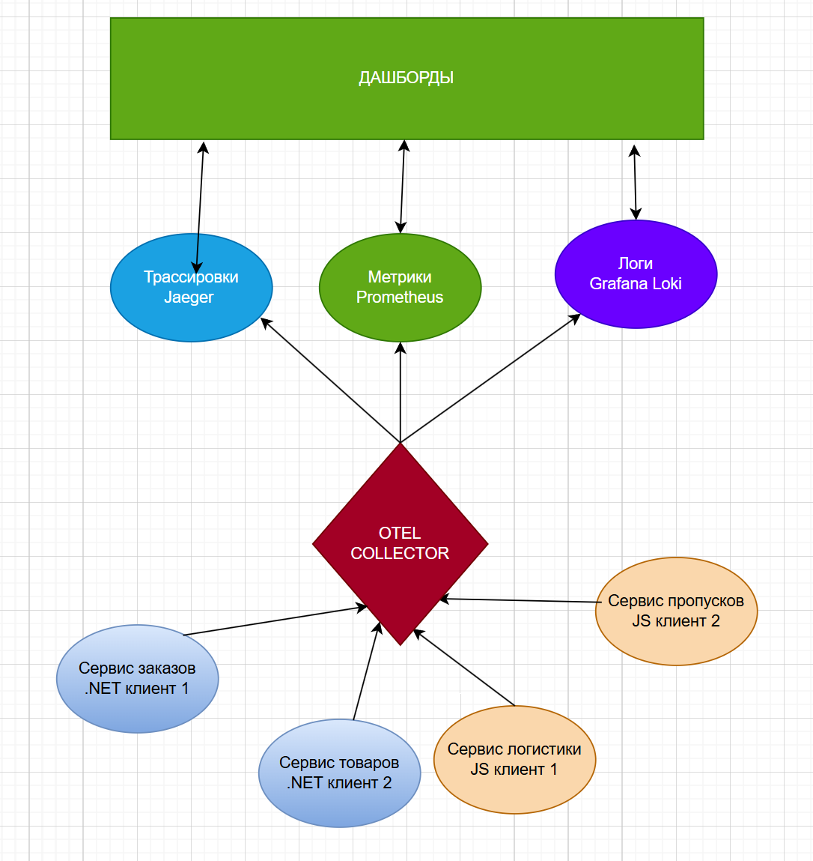
OTEL COLLECTOR
Notes:
Показать хронологию. Добавить диаграмму на слайд.

Slide 50
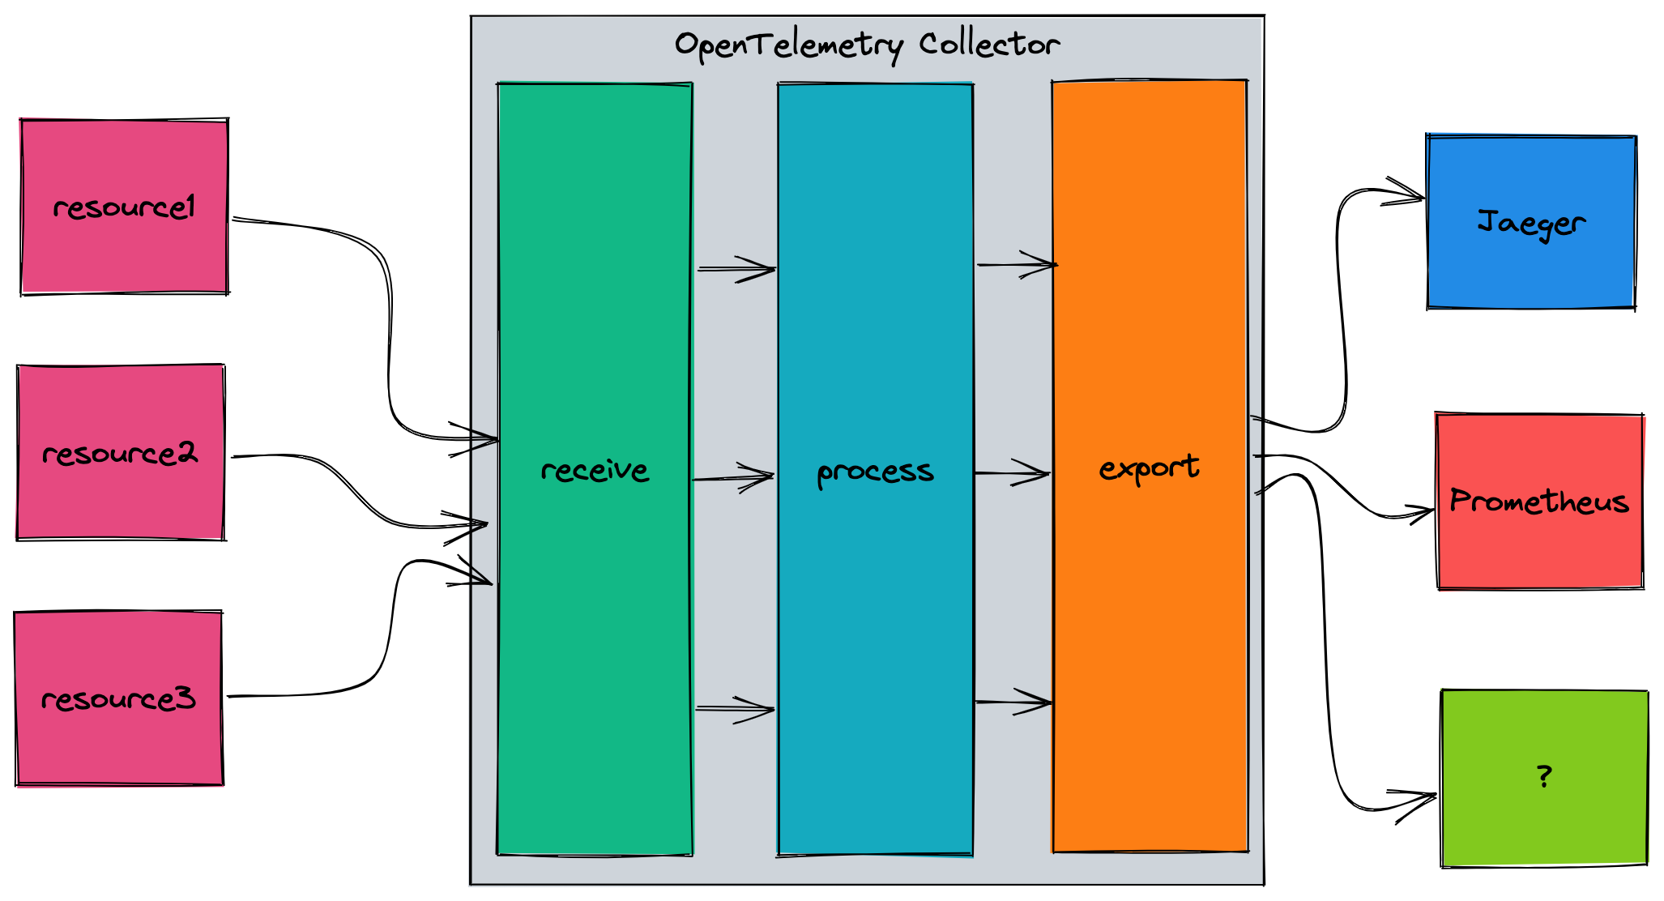
OTEL COLLECTOR PIPELINE
Notes:
Показать хронологию. Добавить диаграмму на слайд.

Slide 51
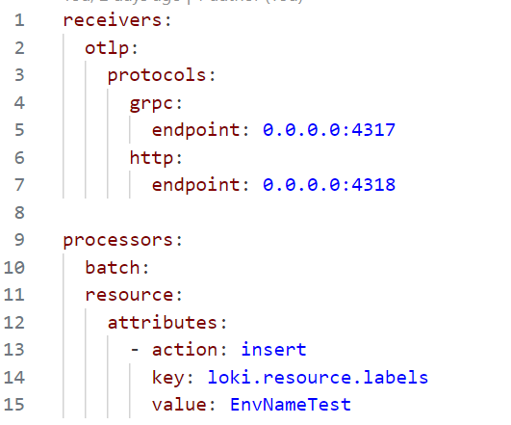
OTEL CONFIG
Notes:
Показать хронологию. Добавить диаграмму на слайд.

Slide 52
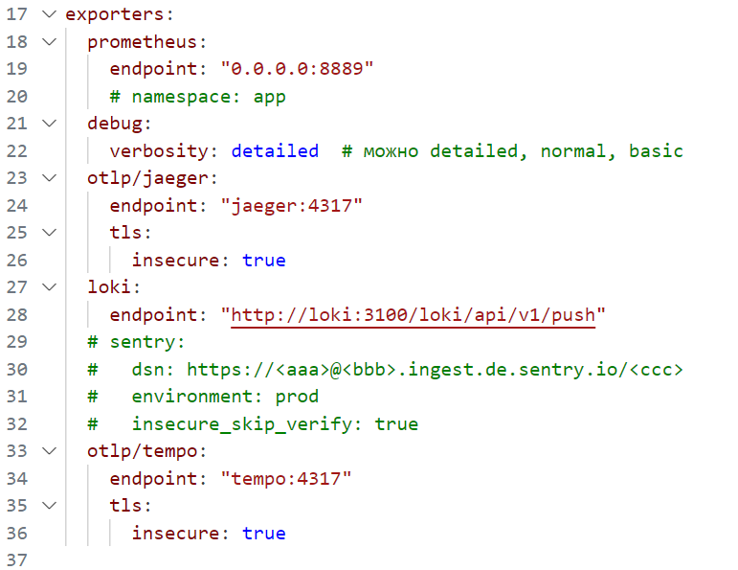
OTEL CONFIG
Notes:
Показать хронологию. Добавить диаграмму на слайд.

Slide 53
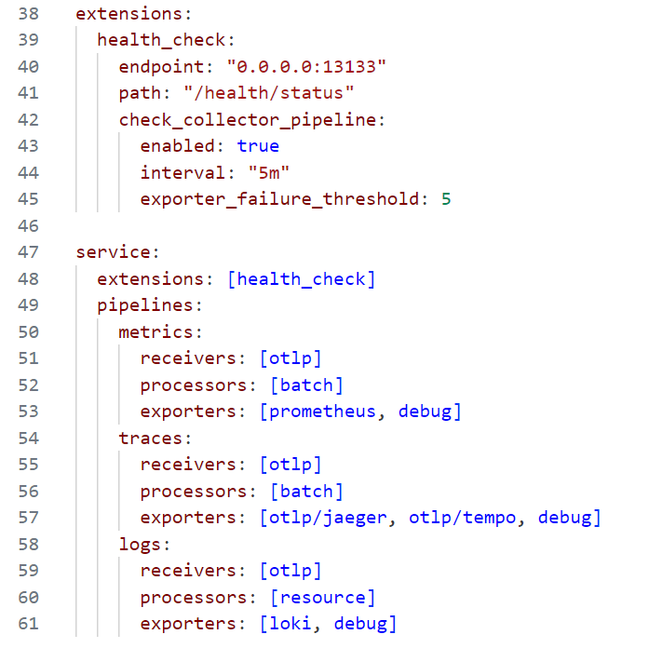
OTEL CONFIG
Notes:
Показать хронологию. Добавить диаграмму на слайд.

Slide 54
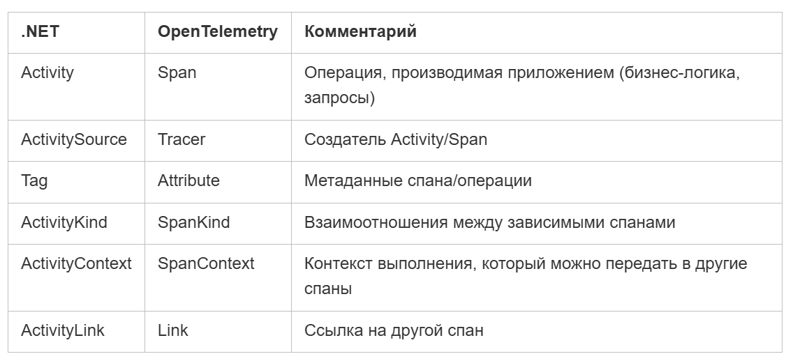
Интеграция с .NET
Notes:
Показать код настройки SDK и экспорта.

Slide 55
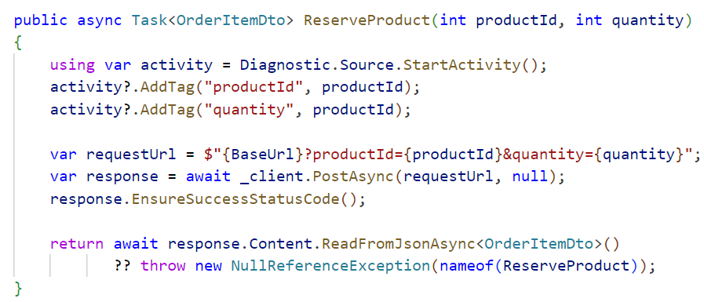
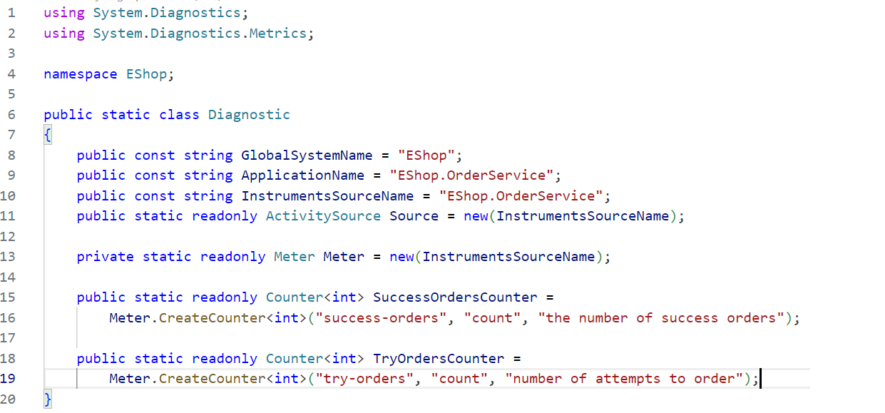
Интеграция с .NET
Notes:
Показать код настройки SDK и экспорта.

Slide 56
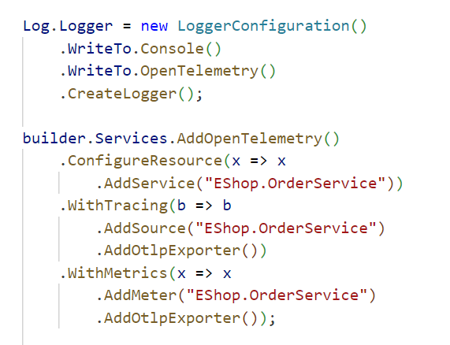
Интеграция с ASP.NET COre
Notes:
Показать код настройки SDK и экспорта.

Slide 57
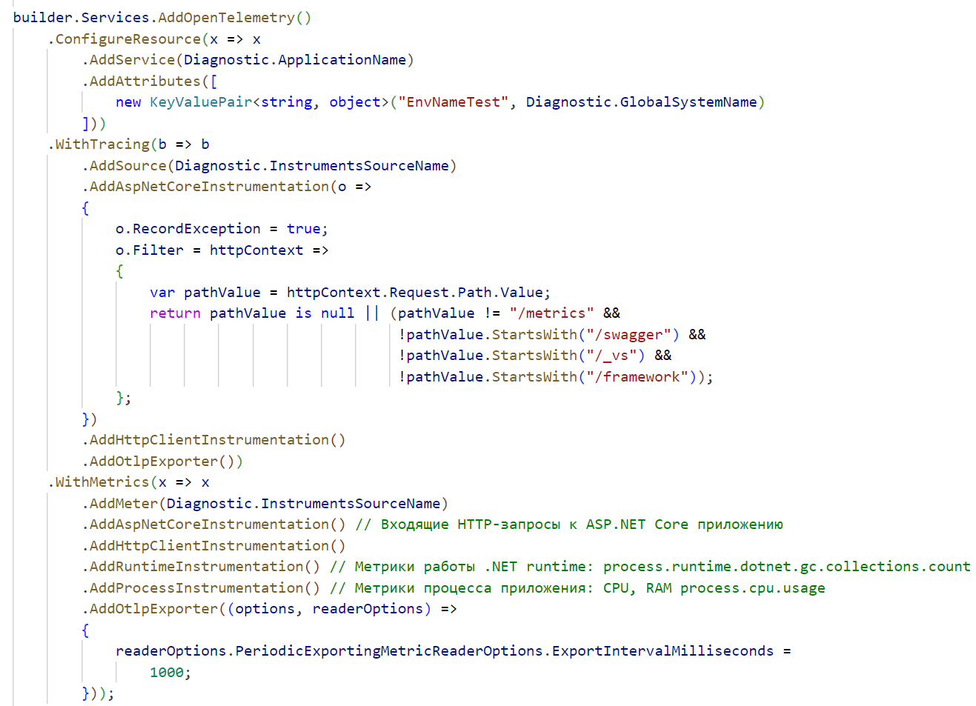
Интеграция с ASP.NET COre
Notes:
Показать код настройки SDK и экспорта.

Slide 58
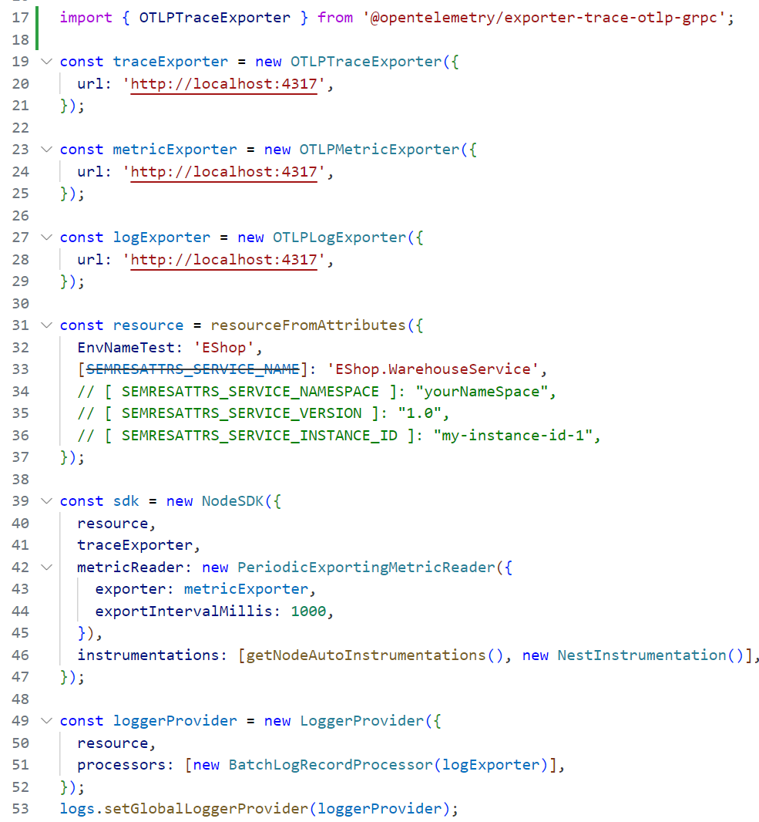
Интеграция с NODE.JS
Notes:
Показать код настройки SDK и экспорта.

Slide 59
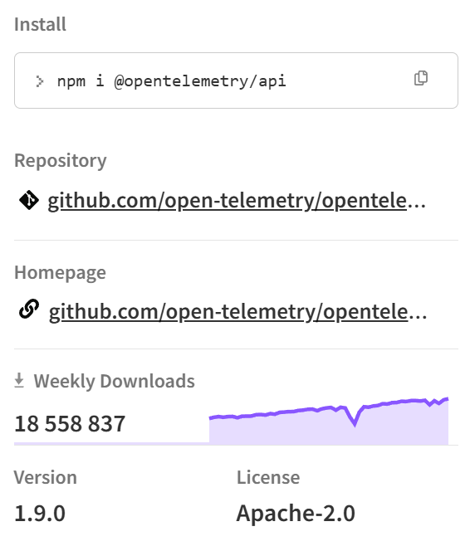
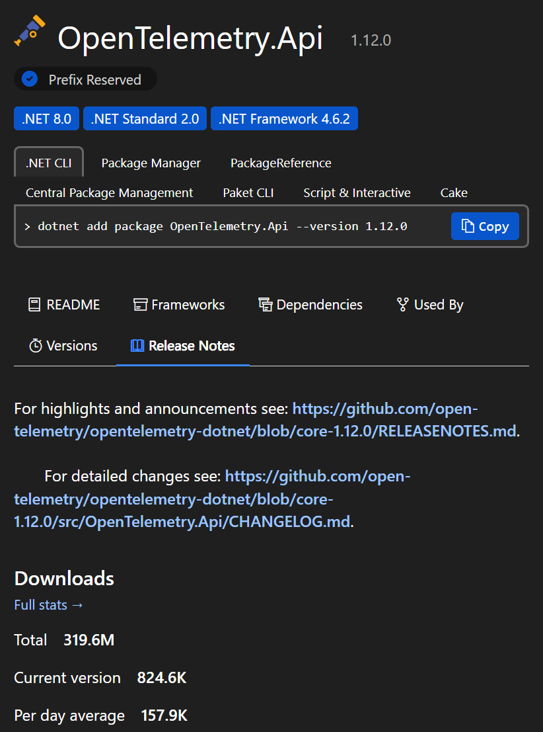
СТАТИСТИКА СКАЧИВАНИЙ
Notes:
Показать код настройки SDK и экспорта.

Slide 60

ПОКАЗ ДЕМО
Notes:
Заключение, ответы, ссылки

Slide 61
СПАСИБО ЗА ВНИМАНИЕ
Демо проект: github.com/Nachyn/OpenTelemetryDemo
Notes:
Приветствие, цели: история, подходы, .NET примеры

